Slide 1
Школьный буллинг, как причина возникновения аутодеструктивного поведения у несовершеннолетних

Slide 2
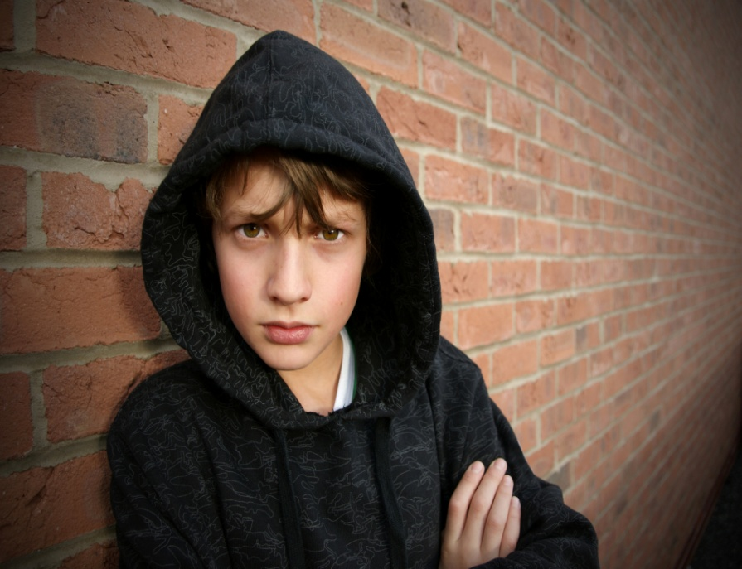
В подростковом возрасте:
-складываются, оформляются устойчивые формы поведения,
-черты характера,
-способы эмоционального реагирования, это пора достижений, стремительного наращивания знаний, умений,
-становление «Я»,
обретение новой социальной
позиции.

Slide 3
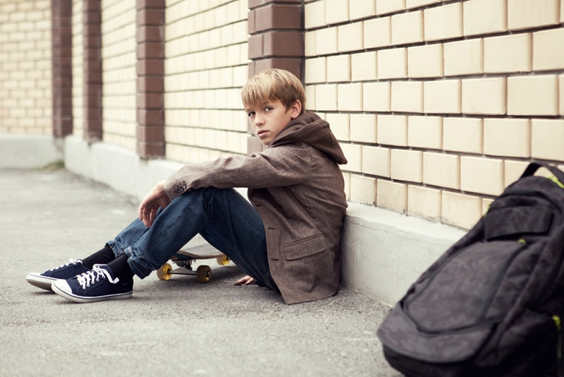
На психофизиологическом уровне подростки могут испытывать дискомфорт от
-неустойчивости эмоциональной сферы; -особенностей высшей нервной деятельности; -высокого уровня
ситуативной
тревожности.

Slide 4
Содержание психического развития:
развитие
самосознания;
появление
образа «Я»
появление
устойчивости
самооценки

Slide 5
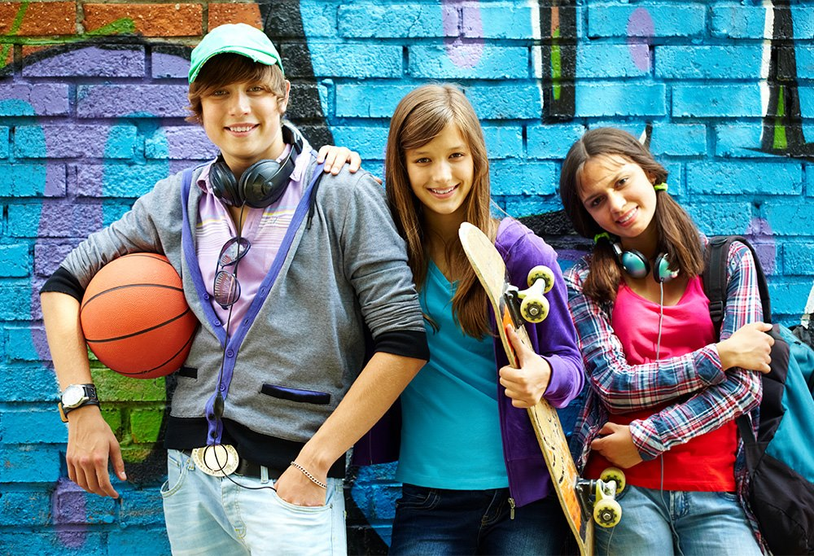
Ведущая деятельность – общение со сверстниками

Slide 6
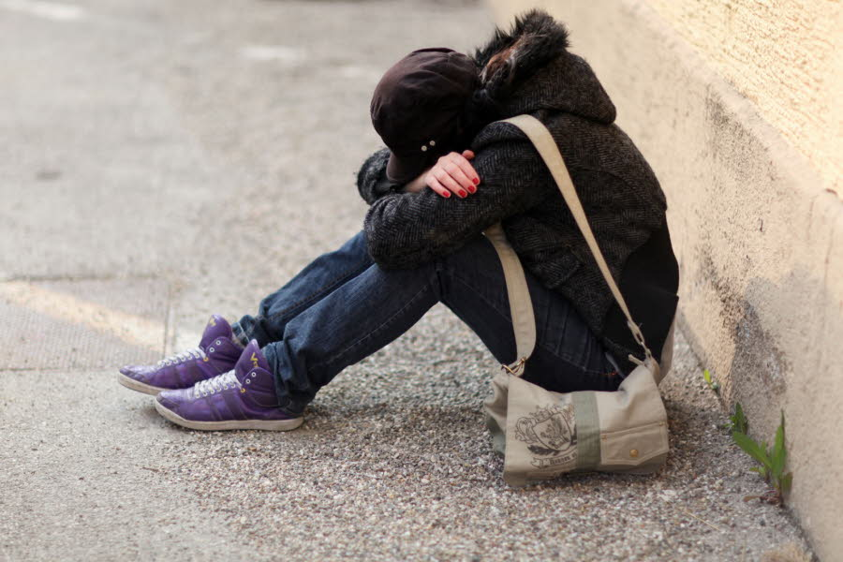
Насилием является любое поведение, которое нарушает права другого человека.

Slide 7
Школьное насилие
– это вид насилия, при котором имеет
место применение силы между детьми или учителями по отношению к ученикам или крайне редко – учениками по отношению к учителю.

Slide 8
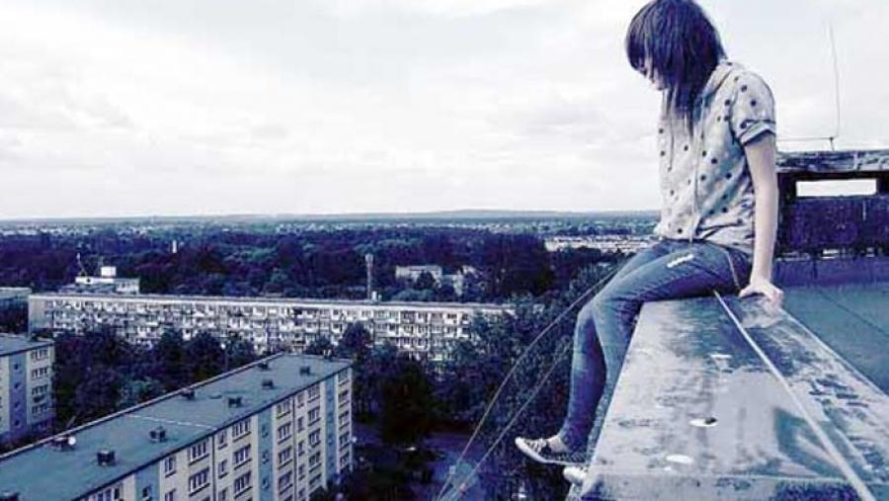
Школьное насилие
Физическое насилие Эмоциональное насилие

Slide 9
Буллинг- это длительный процесс, сознательного жестокого отношения, физического и (или) психического со стороны одного или группы детей по отношению к другому ребенку.

Slide 10
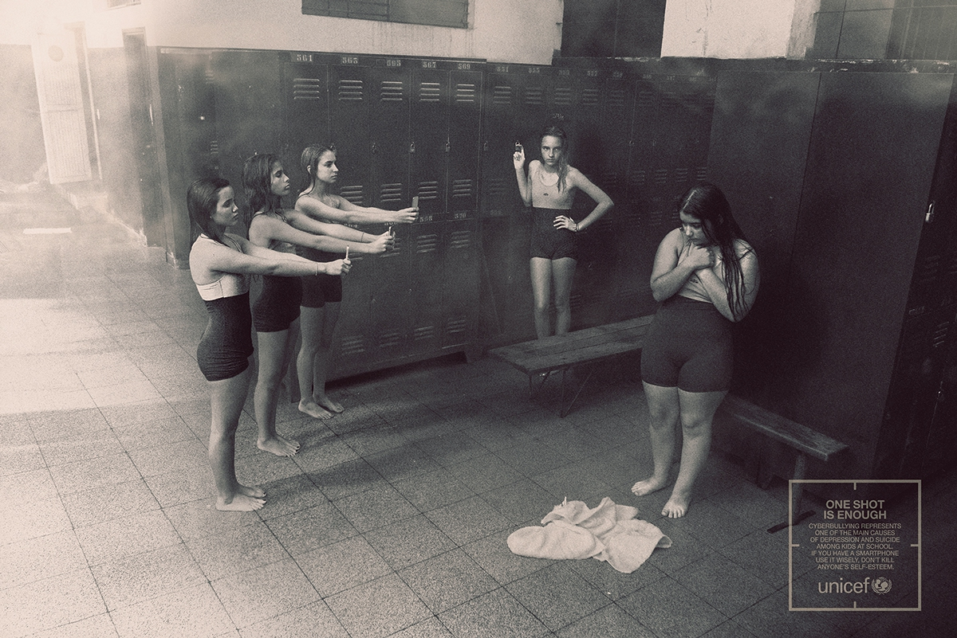
Наиболее часто жертвами школьного буллинга становятся дети, имеющие:
– физические недостатки;
– особенности поведения;
– особенности внешности;
- неразвитые социальные;
–неуспешность в учебе;
– отсутствие опыта жизни в коллективе (домашние дети);
– болезни;
– низкий интеллект и трудности в обучении.

Slide 11
Типы адаптации детей к психотравме:
Активное сопротивление
Пассивное сопротивление
Отказ от сопротивления
Бегство от травли
Проблемно-усугубляющее поведение

Slide 12
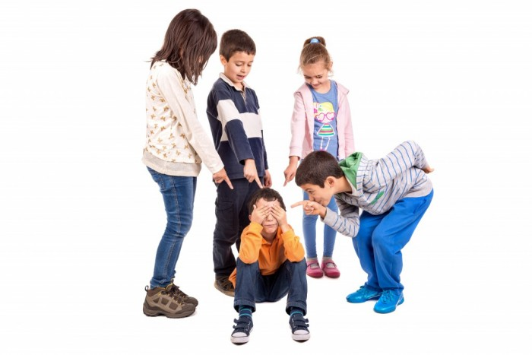
Последствия опыта участия в буллинге для детей-буллеров
Трудности с успеваемостью в школе
Трудности с социализацией
Трудности самоопределения

Slide 13
Факторы, способствующие буллингу в классе
Отсутствие контроля
за поведением на
переменах
Позиция безразличия в отношении насилия со стороны сверстников
Равнодушие, как установка со стороны педагогов

Slide 14
Подходы школ к решению буллинга
«невмешательский»
подход
подход
«твердой руки»
«возмемся
за руки»

Slide 15
Кибербуллинг (cyberbullying)-
одна из форм преследования, травли, запугивания, насилия подростков и младших детей при помощи
Информационно-коммуникационных
технологий, а именно Интернета и мобильных телефонов.

Slide 16
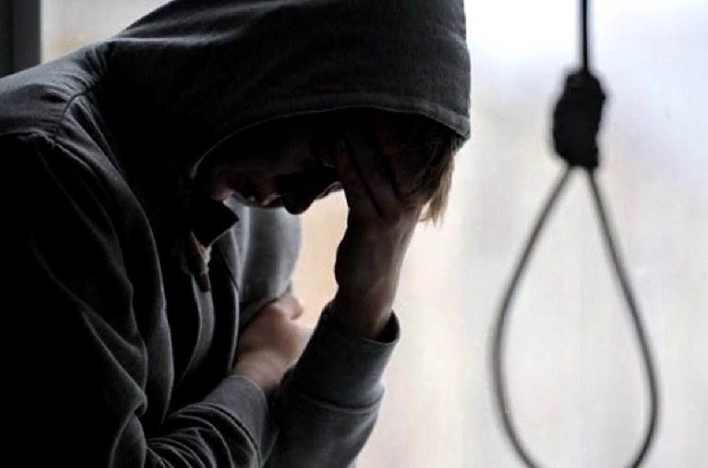
Типы кибербуллинга
-перепалки (флейминг);
-нападки (постоянные атаки);
-клевета;
-самозванство;
-выманивание конфиденциальной информации;
-изоляция;
-киберпреследование;
-хеппислепинг

Slide 17
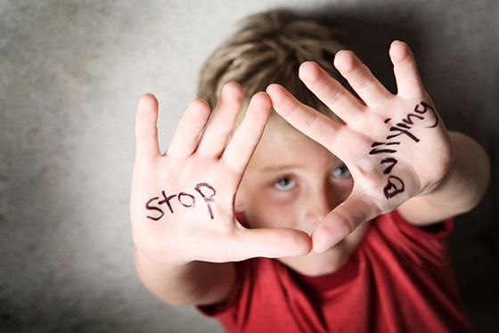
Первичная профилактика реализуется по трем направлениям:
Создание условий недопущения буллинга.
Скорейшее и грамотное разобщение ребенка со стрессовыми воздействиями.
Укрепление защитных сил организма в противостоянии травле как для условно здоровых детей, так и для уже имеющих соматическую или психическую патологию.

Slide 18
Вторичная профилактика -выявление у подростков патологических последствий буллинга и оказанию квалифицированной комплексной помощи. Третичная профилактика - реабилитация детей и подростков с тяжелыми формами последствий травли.

Slide 19
Предотвращение аутодеструктивного поведения.
Внимательное отношение к изменениям в поведении подростка.
Доверительное общение с подростком.
Оптимизация межличностных отношений в школе.
Профилактика конфликтов.
Социально-правовое
воспитание подростков.

